Slide 1
第0章 绪论、矢量运算
0.1 绪论
0.2 矢量运算

Slide 2
0.2 矢量运算
标量
定义：只有大小，没有方向的量。
表示：数字（可带正负号）
遵循通常的代数运算法则
例：质量、时间、温度、能量等
矢量与标量

Slide 3
0.2 矢量运算
矢量
定义：既有大小，又有方向的量。
表示：
书写：带箭头的字母 （手写的方式）
印刷：黑斜体字母 A
有向线段 长度：矢量的大小（矢量的模）
方向：箭头的指向
遵循矢量运算法则（平行四边形法则）
例：位移、速度、加速度、力、动量等
矢量与标量
等矢量和负矢量

Slide 4
0.2 矢量运算
矢量的大小称为矢量的模：A或者
单位矢量：e_{A}=1，方向与A相同
A = e_{A}=Ae_{A}
空间直角坐标系（Oxyz），i、j、k分别表示沿x、y、z三个坐标轴正方向的单位矢量。

Slide 5
0.2 矢量运算
矢量的合成与分解
矢量的合成
平行四边形法则
三角形法则
多边形法则

Slide 6
0.2 矢量运算
矢量的合成与分解
矢量的分解
把一个矢量看成两个或两个以上的矢量相加。
一般一个矢量有无穷多种分解法

Slide 7
0.2 矢量运算
矢量的合成与分解
矢量的正交分解
z
y
x

Slide 8
0.2 矢量运算
矢量的合成与分解
矢量和（差）的正交分量表示
j
C
B
A
i

Slide 9
0.2 矢量运算
矢量与标量的乘积
矢量的标积（点积、点乘）
矢量的矢积（叉积、叉乘）
矢量的乘积

Slide 10
0.2 矢量运算
矢量的乘积
矢量与标量的乘积
定义：
性质：

Slide 11
0.2 矢量运算
矢量的乘积
矢量的标积（点积、点乘）
定义：
性质：
交换律
分配律
矢量的标积的正交分量表示：

Slide 12
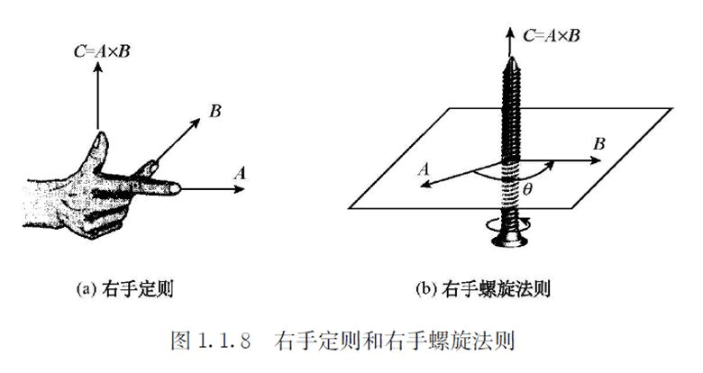
0.2 矢量运算
矢量的乘积
矢量的矢积（叉积、叉乘）
定义：

Slide 13
性质：

Slide 14
0.2 矢量运算
矢量的乘积
矢量的矢积（叉积、叉乘）
矢量的矢积的正交分量表示：

Slide 15
0.2 矢量运算
矢量函数的导数与积分
矢量函数（变矢量）

Slide 16
0.2 矢量运算
矢量函数的导数与积分
矢量函数的导数
定义:
z
y
x

Slide 17
0.2 矢量运算
矢量函数的导数与积分
矢量函数的导数
性质:
矢量函数导数的正交分量表示:

Slide 18
0.2 矢量运算
矢量函数的导数与积分
矢量函数的积分
定义:

Slide 19
0.2 矢量运算
矢量函数的导数与积分
矢量函数的积分
性质:
矢量函数积分的正交分量表示:

Slide 20
0.2 矢量运算
例0.1
，

Slide 21
0.2 矢量运算
例0.1

Slide 22
0.2 矢量运算
例0.2
，

Slide 23
0.2 矢量运算
例0.2

Slide 24
0.2 矢量运算
矢量运算的基本性质：
注意矢量符号的书写！

Slide 25
二．力学单位制与量纲
1 物理量及其单位
国际单位制（SI）中共有七个基本量：长度（m），质量（Kg），时间（s），电流（A），热力学温度（K），物质的量（mol）和发光强度（cd）。
物理量：
物理量的单位：
Notes:
物理量是通过描述自然规律的方程或定义新的物理量的方程而相互联系的。因此，可以把少数几个物理量作为相互独立的，其他的物理量可以根据这几个量来定义，或借方程表示出来。这少数几个看作相互独立的物理量，就叫做基本物理量，简称为基本量。
国际通用的国际单位制，SI制。有7个基础物理量，力学相关的有3个，长度、质量及时间。对应的单位为m，Kg，s。

Slide 26
2 SI单位制
基本单位：米，千克，秒

Slide 27
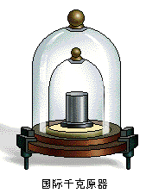

Slide 28
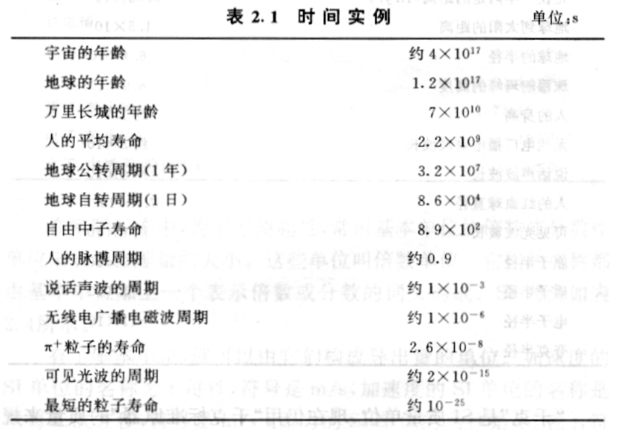

Slide 29
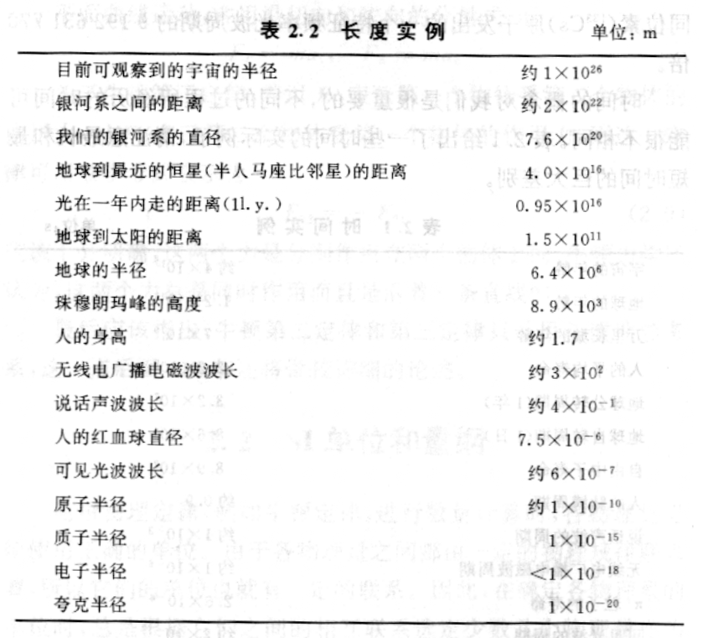

Slide 30
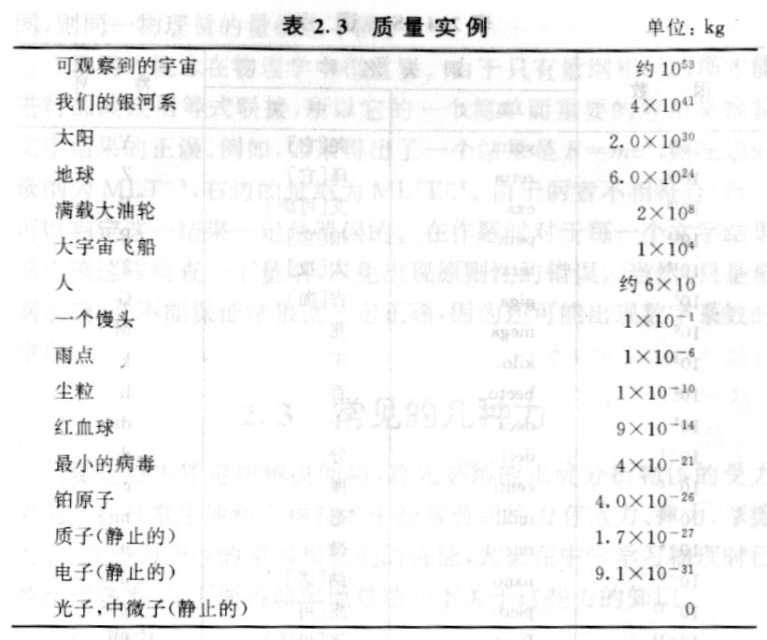

Slide 31
导出单位：
速度单位：米/秒
加速度单位：米/秒²
力的单位：牛顿：
1牛顿=1千克⋅米/秒²

Slide 32
量纲：
物理量的基本属性，表示一个物理量如何由基本量（包括这些量的幂次）组合的式子，称为这物理量的量纲。
Notes:
量纲（dimension）是指物理量的基本属性。物理学的研究可定量地描述各种物理现象，描述中所采用的各类物理量之间有着密切的关系，即它们之间具有确定的函数关系。为了准确地描述这些关系，物理量可分为基本量和导出量。基本量是具有独立量纲的物理量，导出量是指其量纲可以表示为基本量量纲组合的物理量；一切导出量均可从基本量中导出，由此建立了整个物理量之间函数关系。这种函数关系通常称为量制。以给定量制中基本量量纲的幂的乘积表示某量量纲的表达式，称为量纲式或量纲积。它定性地表达了导出量与基本量的关系，对于基本量而言，其量纲为其自身。

Slide 33
量纲的应用：
1）单位换算
使质量是1克的物体产生1厘米/秒²的加速度的力，叫做1达因

Slide 34
l
l
g
g

